Slide 1

JavaWEB 之 MVC 设计模式
讲师：佟刚
新浪微博：尚硅谷-佟刚

Slide 2


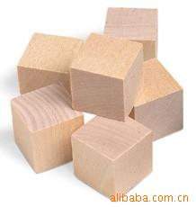
组件开发
积木
积木块
组装
成品
JavaEE组件
组件间协作
应用程序
Notes:
在下面的几个概念，技术、组件、框架、系统。从左到右编程效率越来越高，但是扩展性越来越低，组件位于中间位置，它即具有极高的灵活性，也能提高开发效率。
使用组件编程，就像小孩搭积木一样，将一个个组件合理组合，就能搭建出我们需要的应用程序。

Slide 3







JavaEE 开发中常见的组件

Slide 4

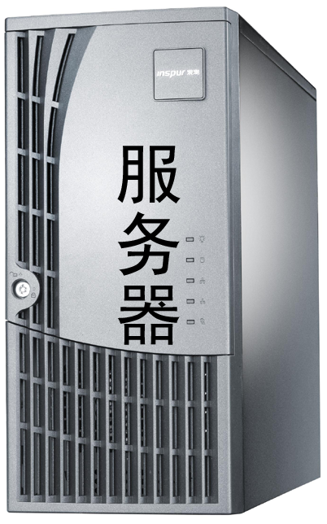

JavaEE 开发流程
请求
响应
调用
客户端
数 据 库
Servlet
访问
显示

Slide 5
JavaEE 开发流程
请求
响应
调用
客户端
数 据 库
JSP
访问
显示

Slide 6
MVC处理过程
请求
响应
调用
客户端
转向
Servlet
JSP页面
使用
调用
数 据 库
访问
JSTL
POJO
Notes:
J2ee是一个庞大的体系，它提供了很多可以重用的组件，利用这些组件，我们可以高效的实现企业级的应用程序。
如此图中的javabean、JSTL都是一个个可重用的组件。

Slide 7
MVC的概念
MVC是Model-View-Controller的简称，即模型-视图-控制器。
MVC是一种设计模式，它把应用程序分成三个核心模块：模型、视图、控制器，它们各自处理自己的任务。

Slide 8
模型(model)
模型是应用程序的主体部分，模型表示业务数据和业务逻辑。
一个模型能为多个视图提供数据。
由于应用于模型的代码只需写一次就可以被多个视图重用，所以提高了代码的可重用性。

Slide 9
视图
视图是用户看到并与之交互的界面，作用如下：
视图向用户显示相关的数据。
接受用户的输入。
不进行任何实际的业务处理。

Slide 10
控制器
控制器接受用户的输入并调用模型和视图去完成用户的需求。
控制器接收请求并决定调用哪个模型组件去处理请求，然后决定调用哪个视图来显示模型处理返回的数据。

Slide 11
List All ExamStduent

Slide 12
发GET请求到 Servlet，由服务器调用 Servlet 的 doGet 方法
ListAllExamStudentServlet
doGet()
调用 ExamStdentDao 的 getAll() 方法返回学生的 List 对象
把 1 得到的 List 放入 request 中
请求的转发到 students.jsp
listAllExamStudent
创建 Dao 对象，调用 getAll() 方法，返回 List
得到 request 中的 List
遍历 List，进行显示
ExamStudentDao
List<Student> getAll()
JDBC 查询数据表，得到 List
students.jsp

Slide 13
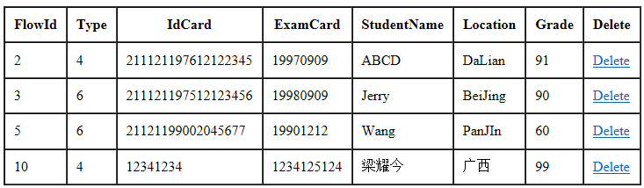
deleteStudent?flowId=10
<a href="deleteStudent?flowId=<%=student.getFlowId() %>">Delete</a>
DeleteStudentServlet
doGet
获取 flowId
调用 StudentDao 的 deleteByFlowId(flowId) 方法执行删除操作
转发到 success.jsp
删除成功
ListAllStudent

Slide 14
关于 MVC：
M: Model. Dao
V: View. JSP, 在页面上填写 Java 代码实现显示
C: Controller. Serlvet:
受理请求
获取请求参数
调用 DAO 方法
可能会把 DAO 方法的返回值放入 request 中
转发（或重定向）页面
什么时候转发，什么时候重定向 ？ 若目标的响应页面不需要从 request 中读取任何值，则可以使用重定向。（还可以防止表单的重复提交）
不足：
使用数据库连接池，DBUtils，JDBCUtils 工具类，DAO 基类
一个请求一个 Serlvet 不好！一个模块使用一个 Serlvet，即多个请求可以使用一个 Servlet
在页面上加入 jQuery 提示

Slide 15
MVC处理过程
请求
响应
调用
客户端
转向
Servlet
JSP页面
使用
调用
数 据 库
访问
JSTL
POJO
Notes:
J2ee是一个庞大的体系，它提供了很多可以重用的组件，利用这些组件，我们可以高效的实现企业级的应用程序。
如此图中的javabean、JSTL都是一个个可重用的组件。

Slide 16
MVC 案例
没有业务层，直接由 Servlet 调用 DAO，所以也没有事务操作。所以可以在 DAO 中直接获取 Connection 对象
采取 MVC 设计模式
使用到的技术：
MVC 设计模式：JSP、Servlet，POJO
数据库使用 MySQL
连接数据库需要使用 C3P0 数据库连接池
JDBC 工具采用 DBUtils
页面上的提示操作使用 jQuery
技术难点：
多个请求如何使用一个 Servlet ？
如何模糊查询 ？
如何在创建 或 修改 的情况下，验证用户名是否已经被使用，并给出提示

Slide 17
JSP
Servlet
DAO
MySQL
View：JSP
呈现数据：从 reuqes 中获取 Servlet 放入的属性。
接收用户的输入
编写 JS 代码给出对应的提示
Controller：Servlet
获取请求信息：获取请求参数
验证请求参数的合法性：验证失败，需要返回页面，并给出提示信息
把请求参数封装为一个 JavaBean
调用 DAO 的方法获取返回的结果
把返回的结果放入到 request 中
响应页面：转发、重定向
Model：DAO
获取数据库连接
执行 CRUD 操作
返回结果
Model：MySQL 用于存储数据
注意：
不能跨层访问
只能自上向下依赖，而不能自下向上依赖

Slide 18
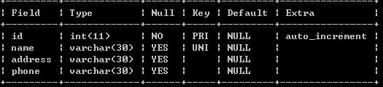
建数据表
Create table customers(
id int primary key auto_increment,
name varchar(30) not null unique,
address varchar(30),
phone varchar(30)
);
为 name 字段添加唯一约束：
alter table customers add constraint name_uk unique(name);

Slide 19
加入 C3P0 数据源
C3p0
数据库驱动的 jar 包
编写 DAO、JdbcUtils工具类 和 CustomerDAO 接口
参看源代码
提供 CustomerDAO 接口的实现类：CustomerDAOJDBCImpl

Slide 20
多个请求使用同一个 Servlet
添加：customerServlet?method=add
CustomerServlet
url-pattern:customerServlet
查询：customerServlet?method=query
删除：customerServlet?method=delete
获取 method 请求参数的值
根据 method 的值调用对应的方法
当添加一个请求时，需要在 Servlet 中修改两处代码：switch、添加方法
url 中使用 method=xxx 暴漏了要调用的方法，不私密，有安全隐患

Slide 21
多个请求使用同一个 Servlet
添加：addCustomer.do
CustomerServlet
url-pattern:*.do
查询：query.do
删除：deleteCustomer.do
获取 servletPath: /addCustomer .do或 /query.do 等
去除 / 和 .do 得到要调用的方法名
利用反射调用 servletPath 对应的方法
创建对应的方法

Slide 22
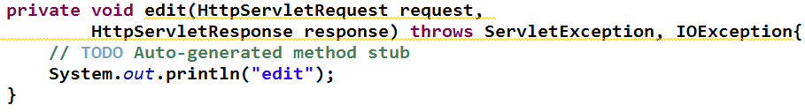
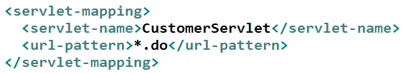
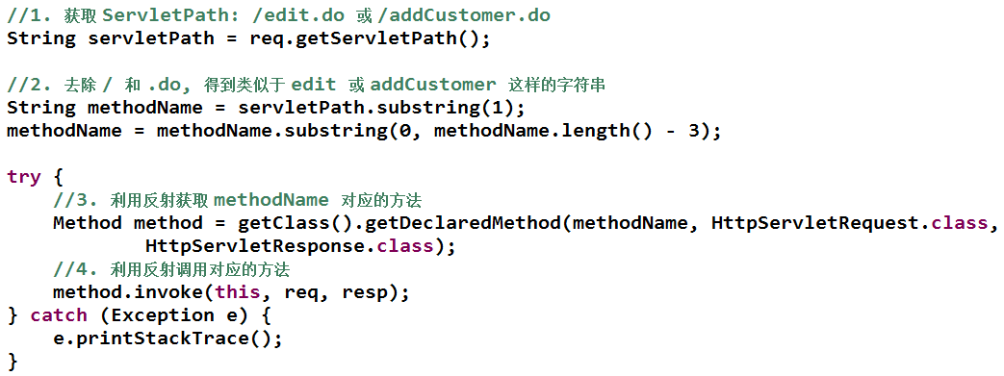
http://localhost:8989/mvc/edit.do
/edit.do
edit
edit 方法

Slide 23
查询操作：
Servlet
//1. 调用 CustomerDAO 的 getAll() 得到 Customer 的集合
List<Customer> customers = customerDAO.getAll();
//2. 把 Customer 的集合放入 request 中
request.setAttribute("customers", customers);
//3. 转发页面到 index.jsp(不能使用重定向)
request.getRequestDispatcher("/index.jsp").forward(request, response);
JSP
获取 request 中的 customers 属性
遍历显示

Slide 24
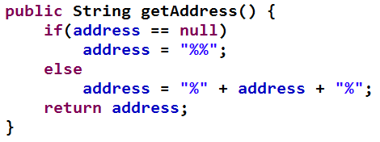
模糊查询
根据传入的 name, address, phone 进行模糊查询
例子: name: a、address: b、phone: 3 则 SQL 语句的样子为: SELECT id, name, address, phone FROM customers WHERE name LIKE ‘%a%’ AND address LIKE ‘%b%’ AND phone LIKE ‘%3%’
需要在 CustomerDAO 接口中定义一个 getForListWithCriteriaCustomer(CriteriaCustomer cc)。 其中 CriteriaCustomer 用于封装查询条件：name, address, phone。因为查询条件很多时候和 domain 类并不相同，所以要做成一个单独的类
拼 SQL：
SQL: "SELECT id, name, address, phone FROM customers WHERE " +
"name LIKE ? AND address LIKE ? ANDphone LIKE ?";
为了正确的填充占位符时，重写了 CriteriaCustomer 的 getter：
修改 Servlet：获取请求参数；把请求参数封装为
CriteriaCustomer 对象，再调用 getForListWithCriteriaCustomer(CriteriaCustomer cc) 方法

Slide 25
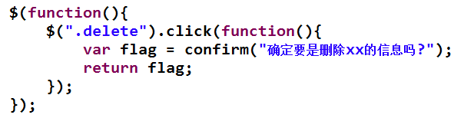
删除操作
超链接：delete.do?id=<%=customer.getId()%>
Servlet 的 delete 方法
获取 id
调用 DAO 执行删除
重定向到 query.do（若目标页面不需要读取当前请求的 request 属性，就可以使用重定向），将显示删除后的 Customer 的 List
JSP 上的 jQuery 提示：
确定要删除 xx 的信息吗？

Slide 26
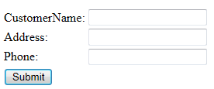
添加的流程
Add New Customer 超链接连接到 newcustomer.jsp
新建 newcustomer.jsp：
在 CustomerServlet 的 addCustomer 方法中：参见注释

Slide 27
newcustomer.jsp
request 获取获取表单参数
CustomerServlet
request 获取获取表单参数
加载页面
提交表单
①
②
请求转发 request
上图一共有 2 个请求
加载页面的请求：发出请求到页面加载完成，request 结束
点击提交按钮，到 Serlvet，发出了一个 request，Serlvet 转发到 newcustomer.jsp 直到页面加载完成，整个过程一个 request
doPost(request, response) ---→ request.getRequestDispatcher(path).forward(request, response);

Slide 28
修改：
先显示（SELECT 操作）修改的页面，再进行修改（update）
显示修改页面
Update 的超链接：<a href="edit.do?id=<%= customer.getId() %>">UPDATE</a>
edit 方法： 参考注释
JSP 页面：
获取请求域中的 Customer 对象，调用对应的字段的 get 方法来显示值。
使用隐藏域来保存要修改的 Customer 对象的 id：<input type="hidden" name="id" value=“<%= customer.getId() %>"/>
使用隐藏域来保存 oldName：<input type="hidden" name=“oldName" value=“<%= customer.getName() %>"/>
关于隐藏域：和其他的表单域一样可以被提交到服务器，只不过在额页面上不显示
提交到 update.do

Slide 29
修改操作
Update 方法：参见注释
Updatecustomer.jsp：
隐藏域的问题
回显的问题
Newcustomer.jsp 和 updateCustomer.jsp 能汇总到一个页面吗 ?

Slide 30
深入理解面向接口编程：在类中调用接口的方法，而不必关心具体的实现。这将有利于代码的解耦。使程序有更好的可移植性和可扩展性
CustomerServlet
CustomerDAO
CustomerDAOJDBCImpl
CustomerDAOXMLImpl

Slide 31
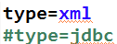
动态修改 Customer 的存储方式：通过修改类路径下的 switch.properties 文件的方式来实现
1. CustomerServlet 中不能在通过 private CustomerDAO customerDAO = new CustomerDAOXMLImpl(); 的方式来写死实现类
2. 需要通过一个类的一个方法来获取具体的实现类的对象

Slide 32
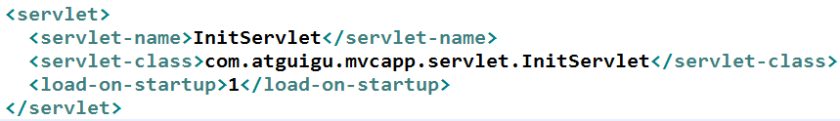
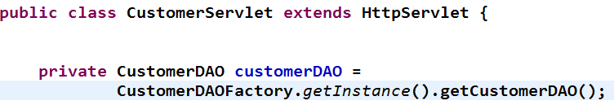
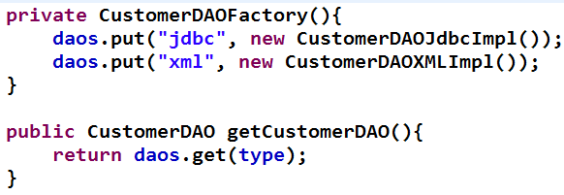
当前 WEB 应用才启动的时候，InitServlet 被创建，并由 Servlet 容器调用其 init() 方法：
读取类路径下的 switch.properties 文件
获取 switch.properties 的 type 属性值
赋给了 CustomerDAOFactory 的 type 属性值
创建 CustomerServlet 时，为 customerDAO 属性赋值是通过 CustomerDAOFactory 的 getCustomerDAO() 方法完成的 。此时的 type 已经在 InitServlet 中被赋值了。

Slide 33


